Slide 1

Простые и сложные предложения
Заключительный урок по теме
5 класс
Учитель русского языка
и литературы Фёдорова Т. В.
Школа №1200

Slide 2

Цели урока:
уметь различать простые и сложные предложения, определять границы частей в сложном предложении;
правильно расставлять знаки препинания между частями сложного предложения;
различать сложносочинённые и сложноподчинённые предложения;
составлять схемы предложений;
составлять предложения по указанным схемам.

Slide 3
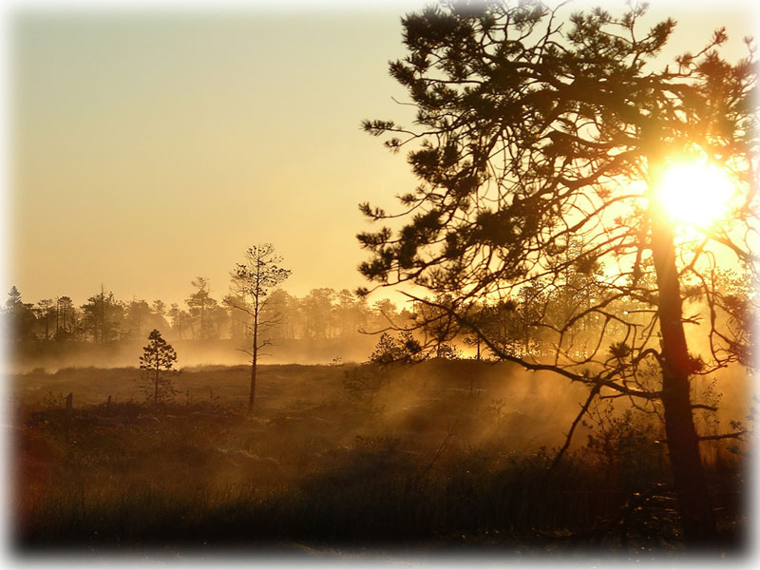
Укажите грамматическую основу предложений. Расставьте пропущенные знаки препинания. Начертите схемы.
1)Луч солнца прорвался сквозь тучи и роща вдруг запестрела скрытыми до тех пор осенними красками.
2) С деревьев слетали сизые листья и ложились на воду.

Slide 4






Роль союза и в предложении:
1.
и
,
2.
.
и

Slide 5
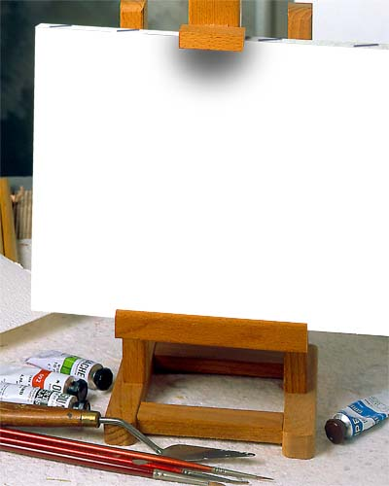


Составьте предложение по схеме:
1.
чтобы
2.

Slide 6

Схематический диктант
1. Алёша очень любит когда осенний дождь тихо шуршит по крыше.
2. Осенние листья медленно опускаются на землю и устилают её разноцветным ковром.
3. Подул резкий ветер и с деревьев посыпались листья.
4. Потянулись журавли в небо плавно догонял их листопад за селом.

Slide 7

Тест (проверка)
I вариант
1, 3, 4, 7
II вариант
3, 5, 6, 7

Slide 8
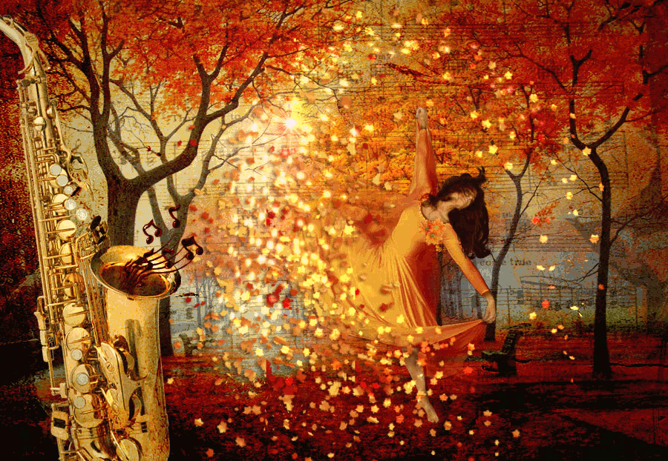
Осенний танец

Slide 9

Домашнее задание
Задание по карточкам.

